Slide 1
Expresiones regulares
Universidad Nacional de Quilmes
Emanuel Alvaredo, Federico Lochbaum

Slide 2
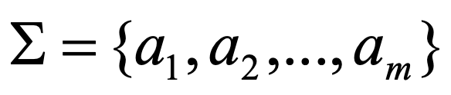
Recordamos…
Un lenguaje L’ es regular si existe un AFD M que lo acepta. Es decir, L(M) = L’. De esto concluimos que los lenguajes aceptados por los AFDs forman la familia de los lenguajes regulares
Si entonces, 1) { a₁ }, { a₂ }, .. son lenguajes regulares. 2) {} es un lenguaje regular y 3) el conjunto que solo tiene a lambda, es también un lenguaje regular
También sabemos que dado dos lenguajes regulares L₁ y L₂,
La unión, concatenación, la cláusula de Kleene, la operación de reversa, el complemento y la intersección preservan la propiedad de ser Lenguajes regulares
Universidad Nacional de Quilmes
Lenguajes Formales y Autómatas - S2 - 2023

Slide 3
Definición inductiva de Lenguajes regulares
Sea Σ = { a₁, a₂, … a_{m} }, un lenguaje regular sobre Σ es cualquier conjunto que pueda formarse por una secuencia finita de aplicaciones de las siguientes reglas:
{ a₁ }, { a₂ }, …, { a_{m} } son lenguajes regulares
{} es un lenguaje regular
el conjunto que solo contiene a lambda es un lenguaje regular
Dado L₁ y L₂ regulares, L₁L₂ es un lenguaje regular
Dado L₁ y L₂ regulares, L₁ U L₂ es un lenguaje regular
Dado L₁ y L₂ regulares, L₁ ∩ L₂ es un lenguaje regular
Dado L₁ regular, L₁* es un lenguaje regular
Universidad Nacional de Quilmes
Lenguajes Formales y Autómatas - S2 - 2023

Slide 4
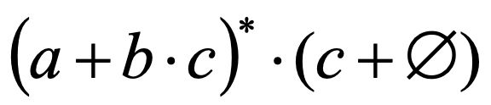
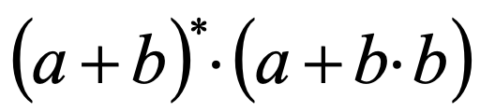


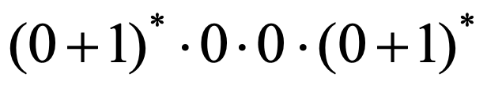
Expresiones regulares
Dado un alfabeto Σ
∅ ( el conjunto vacío ), ϵ ( epsilon ) y cualquier a ∈ Σ, son expresiones regulares
sea r₁ y r₂, dos expresiones regulares:
r₁ + r₂ ( suma ) es una expresión regular
r₁ . r₂ ( concatenación ) es una expresión regular
r₁* ( cláusula de kleene )es una expresión regular
(r₁) ( paréntesis ) es una expresión regular
Ejemplos:
Esto NO es una RE
Universidad Nacional de Quilmes
Lenguajes Formales y Autómatas - S2 - 2023

Slide 5
Función de interpretación
Notar que necesitamos alguna forma de interpretar una expresión r. La llamaremos función de interpretación, L(r)
Casos primitivos
L(∅) = {}
L(ϵ) = { λ }
L(a) = { a } para cualquier a ∈ Σ
Casos inductivos
L( r₁ + r₂ ) = L(r₁) U L(r₂)
L( r₁ . r₂ ) = L(r₁) . L(r₂)
L(r₁*) = ( L(r₁) )*
L((r₁)) = L(r₁)
Universidad Nacional de Quilmes
Lenguajes Formales y Autómatas - S2 - 2023

Slide 6
L( ( a + b ) . a* ) => L ( a + b ) . L ( a* ) => L( a ) U L( b ) . ( L ( a ) )* =>
=> ({ a } U { b }) . ({ a })* => { a, b } . { λ, a, aa, aaa, … } => { a, aa, aaa, …, b, ba, baaa, … }
Notar que las expresiones regulares describen Lenguajes regulares
Ejemplos
r₁ = ( a . a )* . ( a . b )* . b r₂ = ( 1 + (0 . 1))* . (0 + ϵ )
L(r₁) = { a^{2n} b^{2m} b, n,m >= 0} L(r₂) = { x ∈ {0, 1}* : |x|₀₀ = 0 }
Universidad Nacional de Quilmes
Lenguajes Formales y Autómatas - S2 - 2023

Slide 7
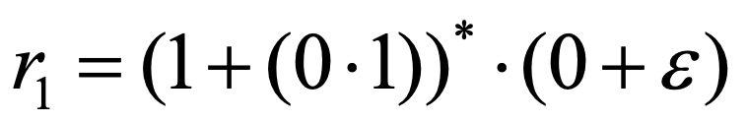
Equivalencia entre expresiones regulares
Sea r₁ y r₂, dos expresiones regulares, r₁ y r₂ son equivalentes si L(r₁) = L(r₂)
Ejemplo: y son equivalentes
Para probar que dos expresiones regulares son equivalentes debemos mostrar que describen el mismo lenguaje, buscamos otra manera…
Universidad Nacional de Quilmes
Lenguajes Formales y Autómatas - S2 - 2023

Slide 8
Propiedades algebraicas de las expresiones regulares
Sea el alfabeto Σ y tres expresiones regulares r₁, r₂ y r₃ entonces:
r₁ +^ = r₁
r₁ . ϵ = r₁ = ϵ . r₁
r₁ . ^ = ^ = ^ . r₁
r₁ + r₂ = r₂ + r₁
r₁ + r₁ = r₁
r₁ + ( r₂ + r₃ ) = ( r₁ + r₂ ) + r₃
r₁ . ( r₂ . r₃ ) = ( r₁ . r₂ ) . r₃
r₁ . ( r₂ + r₃ ) = ( r₁ . r₂ ) + ( r₁ . r₃ )
ϵ* = ϵ
^* = ϵ
( r₁ + r₂)* = ( r₁* + r₂* )*
( r₁ . r₂)* = ( r₁* . r₂* )*
(r₁*)* = r₁*
(r₁)* . (r₁*) = r₁*
r₁ + ( r₁ )* = r₁*
Universidad Nacional de Quilmes
Lenguajes Formales y Autómatas - S2 - 2023

Slide 9
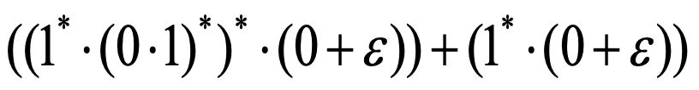
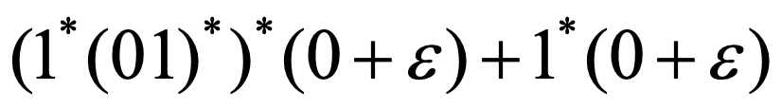
Observaciones
Las ecuaciones (a) - (o) son reglas de un cálculo ecuacional, es decir, sustitución de iguales
Cada paso de sustitución establece una igualdad válida entre lenguajes regulares
Aclaración
A fin de facilitar la lectura y escritura de las ER, no escribimos los “.” y los paréntesis. Asumimos la precedencia: + < * < .
Ej:
Universidad Nacional de Quilmes
Lenguajes Formales y Autómatas - S2 - 2023

Slide 10
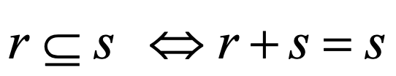
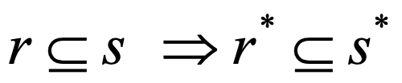

Lema: sea r₁ = ( 1 + 01 )* ( 0 + ϵ ) y r₂ = ( 1* (01)* )* ( 0 + ϵ ) + 1* ( 0 + ϵ ) entonces r₁ = r₂
Definición:
Propiedad 1:
Teorema 2:
Lema 3:
Universidad Nacional de Quilmes
Lenguajes Formales y Autómatas - S2 - 2023

Slide 11
Expresiones y Lenguajes Regulares
Universidad Nacional de Quilmes
Emanuel Alvaredo, Federico Lochbaum

Slide 12

Teorema: Los lenguajes generados por expresiones regulares es la familia de lenguajes regulares
Demo: Mostramos la doble inclusión
{ Lenguajes generados por ER } { Lenguajes regulares }
{ Lenguajes regulares } { Lenguajes generados por ER }
Universidad Nacional de Quilmes
Lenguajes Formales y Autómatas - S2 - 2023

Slide 13

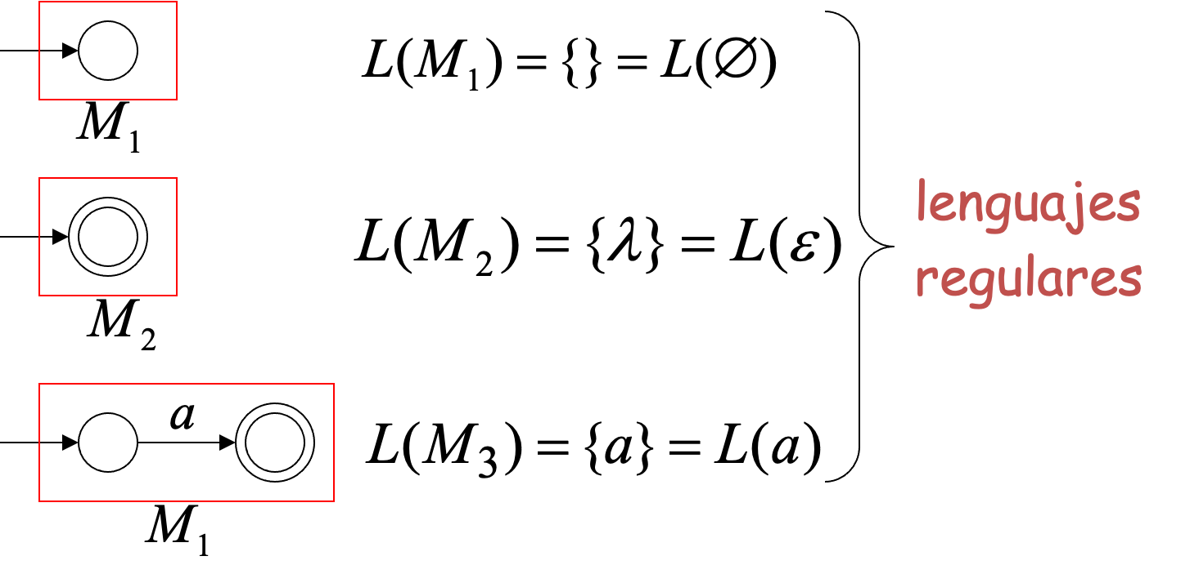
Parte 1: Para cualquier expresión regular r, el lenguaje L(r) es regular.
Prueba: Por inducción sobre el tamaño de r
Casos base,
Universidad Nacional de Quilmes
Lenguajes Formales y Autómatas - S2 - 2023

Slide 14
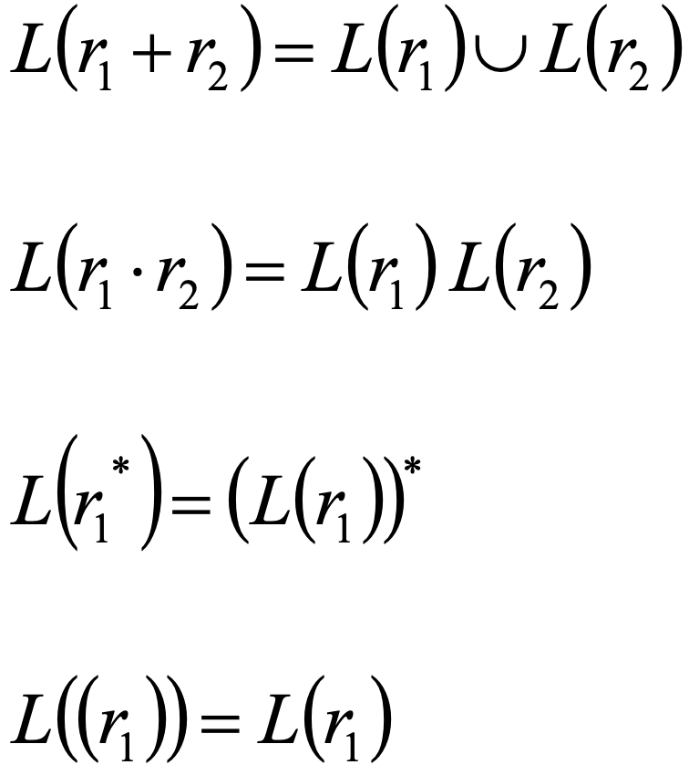
Parte 1: Para cualquier expresión regular r, el lenguaje L(r) es regular.
Prueba: Por inducción sobre el tamaño de r
Casos inductivos, r₁ + r₂, r₁ . r₂, r₁* y ((r₁))
Universidad Nacional de Quilmes
Lenguajes Formales y Autómatas - S2 - 2023

Slide 15
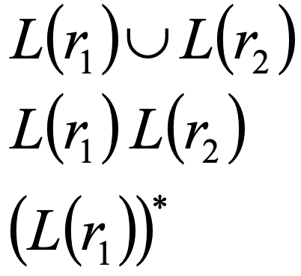
Parte 1: Para cualquier expresión regular r, el lenguaje L(r) es regular.
Prueba: Por inducción sobre el tamaño de r
Casos inductivos, r₁ + r₂, r₁ . r₂, r₁* y ((r₁))
Por HI: L(r₁) y L(r₂) son lenguajes regulares
También sabemos que los lenguajes regulares son cerrados bajo la unión, la concatenación y la clausura
Universidad Nacional de Quilmes
Lenguajes Formales y Autómatas - S2 - 2023

Slide 16
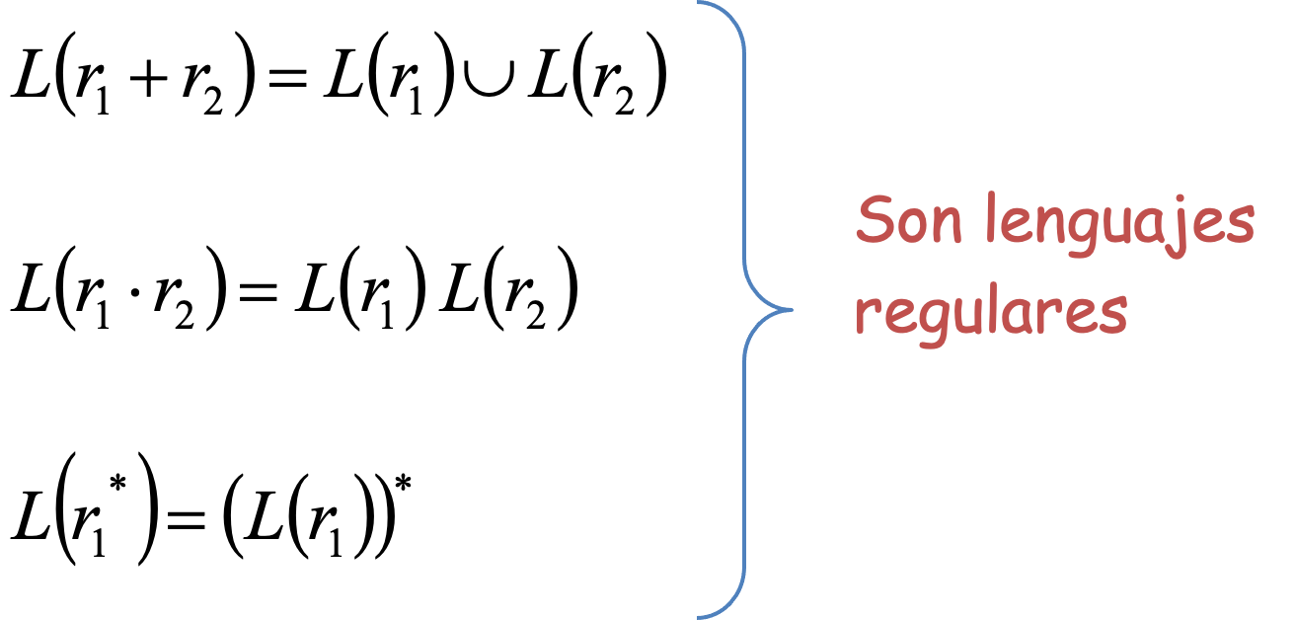
Parte 1: Para cualquier expresión regular r, el lenguaje L(r) es regular.
Prueba: Por inducción sobre el tamaño de r
Casos inductivos, r₁ + r₂, r₁ . r₂, r₁* y ((r₁))
Universidad Nacional de Quilmes
Lenguajes Formales y Autómatas - S2 - 2023

Slide 17
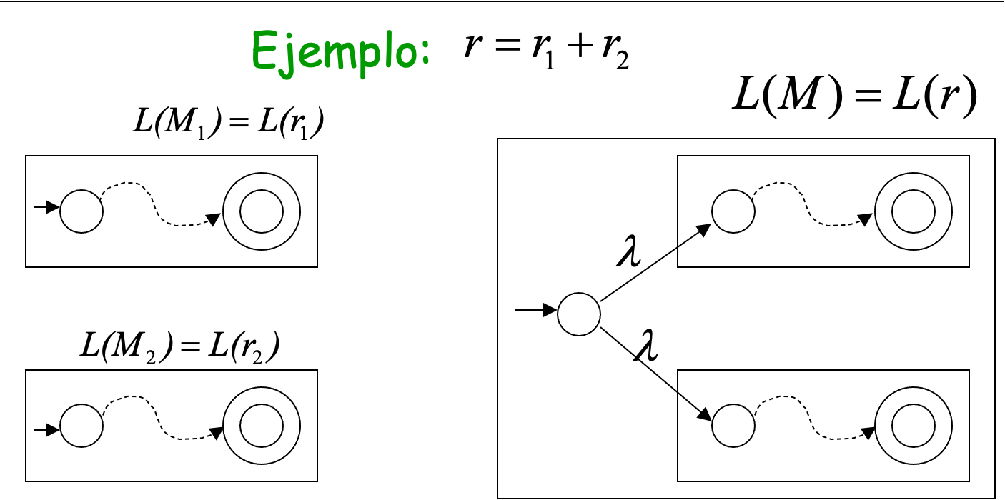
Usando las propiedades de clausura de estas operaciones, podemos construir recursivamente el AFND M que acepta L(M) = L(r)
Universidad Nacional de Quilmes
Lenguajes Formales y Autómatas - S2 - 2023

Slide 18
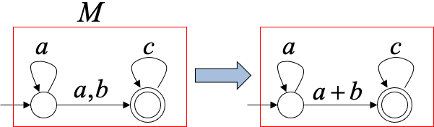
Parte 2: Para cualquier lenguaje regular L, existe una expresión regular r con L(r) = L
Prueba: Convertimos un AFND que acepta L a una expresión regular
Dado que L es regular, existe un AFND M que lo acepta
A partir de M construimos el grafo de transición generalizado equivalente en el cual las etiquetas de transición son expresiones regulares
Universidad Nacional de Quilmes
Lenguajes Formales y Autómatas - S2 - 2023

Slide 19
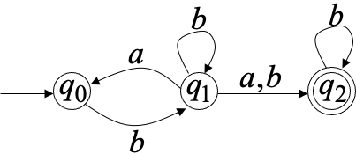
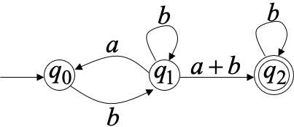
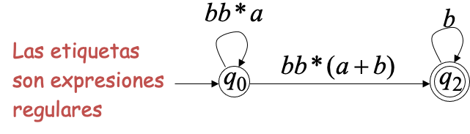
Reducir los estados
Universidad Nacional de Quilmes
Lenguajes Formales y Autómatas - S2 - 2023

Slide 20
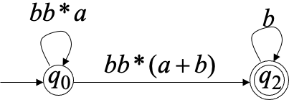


Universidad Nacional de Quilmes
Lenguajes Formales y Autómatas - S2 - 2023

Slide 21
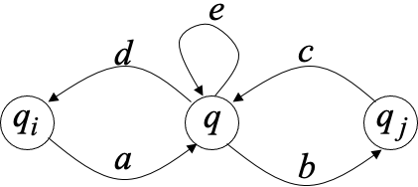
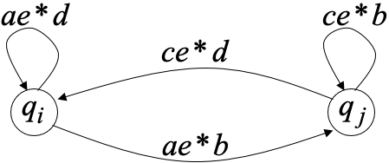
En general
Universidad Nacional de Quilmes
Lenguajes Formales y Autómatas - S2 - 2023

Slide 22
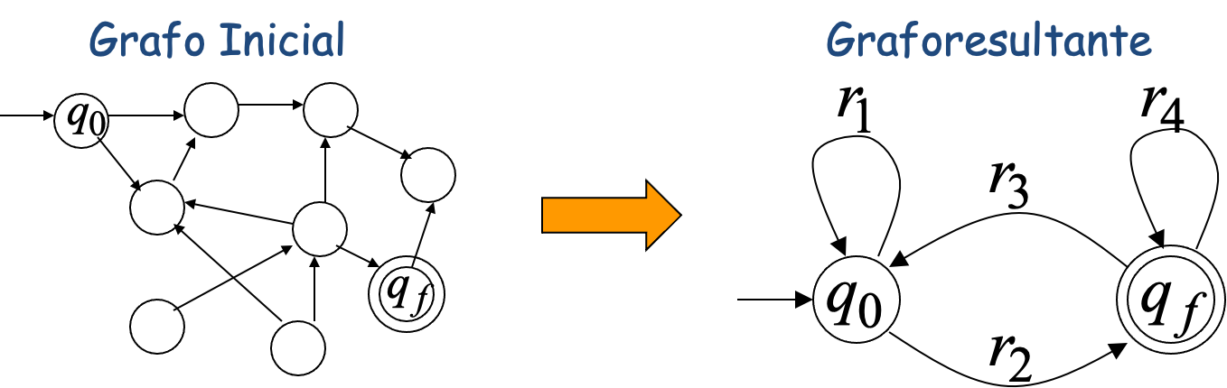
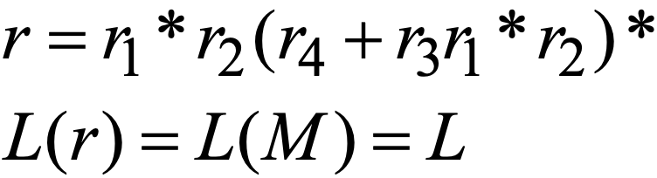
En general
Repitiendo el proceso hasta que queden dos estados, el grafo resultante es
Universidad Nacional de Quilmes
Lenguajes Formales y Autómatas - S2 - 2023

Slide 23
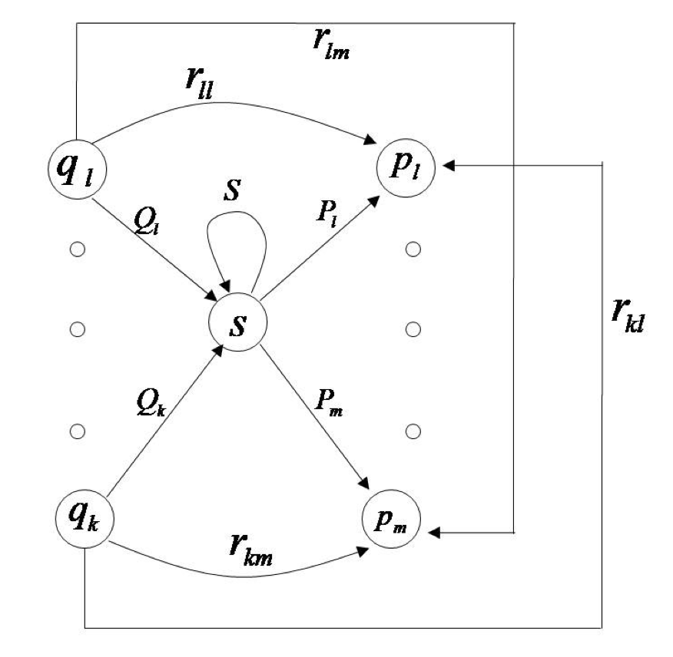
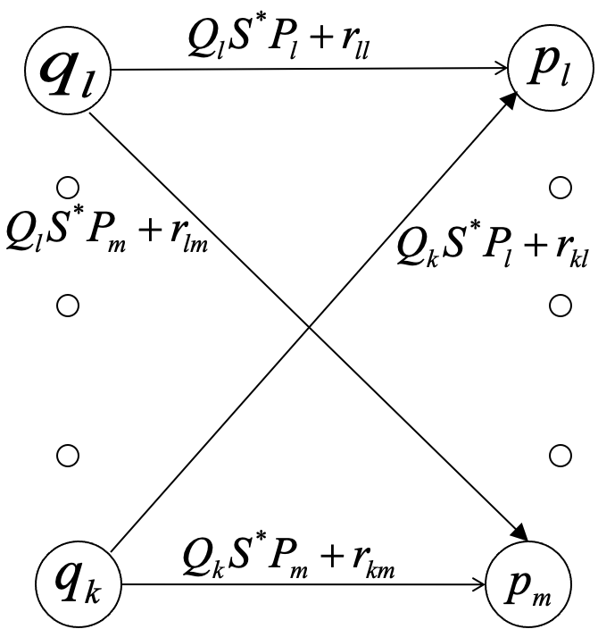
Método de eliminación de estados
Supongamos que deseamos eliminar el estado s
Se eliminan todos los arcos que incluyen a “s”
Se introducen, para cada predecesor q_{i} de s y cada sucesor p_{j} de s, una expresión regular que representa todas las rutas que inician en q_{i} , van a s, quizás hacen un loop en s (cero o más veces, y finalmente van a p_{j} . La expresión para estas rutas es Q_{i}S∗P_{j} . Esta expresión se suma al arco que va de q_{i} a p_{j} . Si este arco no existe, se añade primero uno con la expresión ∅
Universidad Nacional de Quilmes
Lenguajes Formales y Autómatas - S2 - 2023

Slide 24
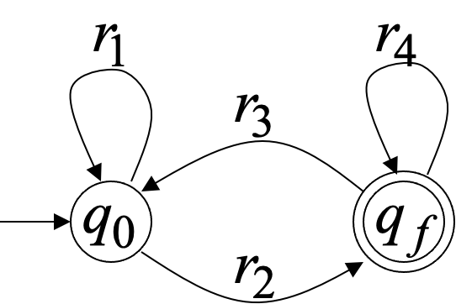
Estrategia para construir una RE equivalente
1 - Para cada estado final q_{f}, aplicar el proceso de reducción para producir un autómata equivalente con expresiones regulares como etiquetas en los arcos. Eliminar todos los estados excepto q_{f} y el estado inicial q₀.
2 - Si q_{f} != q₀, se genera un autómata con 2 estados como el siguiente,
Universidad Nacional de Quilmes
Lenguajes Formales y Autómatas - S2 - 2023

Slide 25
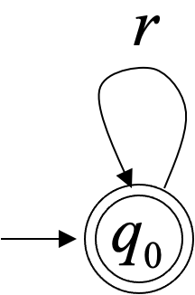
Estrategia para construir una RE equivalente
3 - Si el estado inicial es un estado final, también se debe hacer una eliminación de estados del autómata original que elimine todos los estados menos el inicial y dejamos un autómata como el siguiente:
4 - La expresión final es la suma de todas las expresiones derivadas del autómata reducido para cada estado de aceptación por las reglas 2 y 3
Universidad Nacional de Quilmes
Lenguajes Formales y Autómatas - S2 - 2023

Slide 26
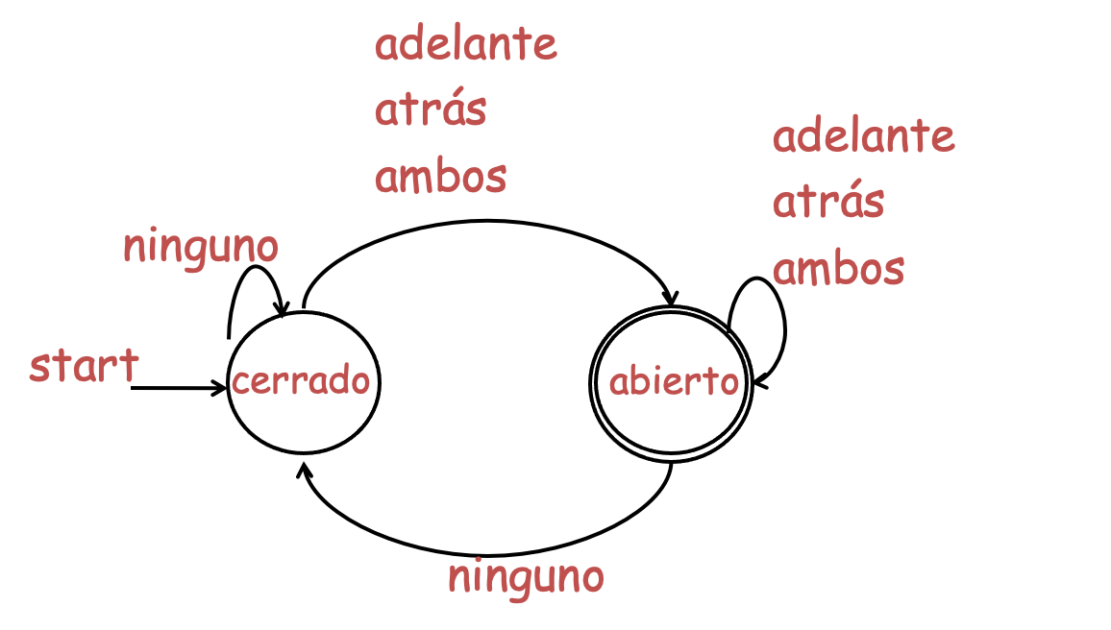
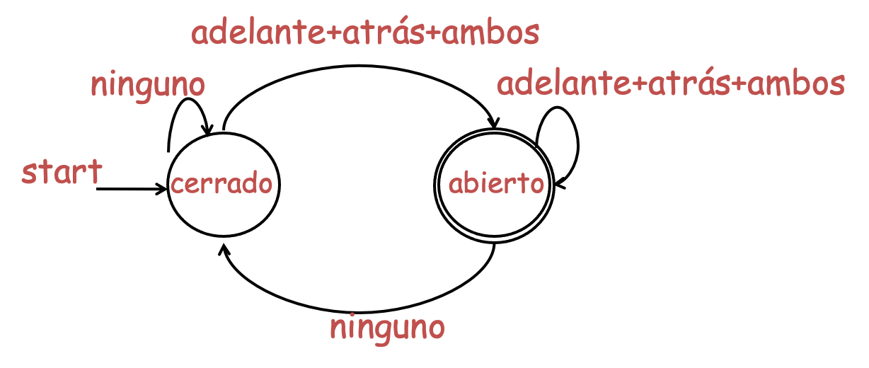
Ejemplo: Puerta
Transformamos el AFND del problema de la puerta en una RE
ninguno* (adelante+atrás+ambos) ((adelante+atrás+ambos) + ninguno ninguno*(adelante+atrás+ambos))* =
(ninguno(adelante+atrás+ambos)(adelante+atrás+ambos)*ninguno)* (adelante+atrás+ambos)(adelante+atrás+ambos)*
Universidad Nacional de Quilmes
Lenguajes Formales y Autómatas - S2 - 2023

Slide 27
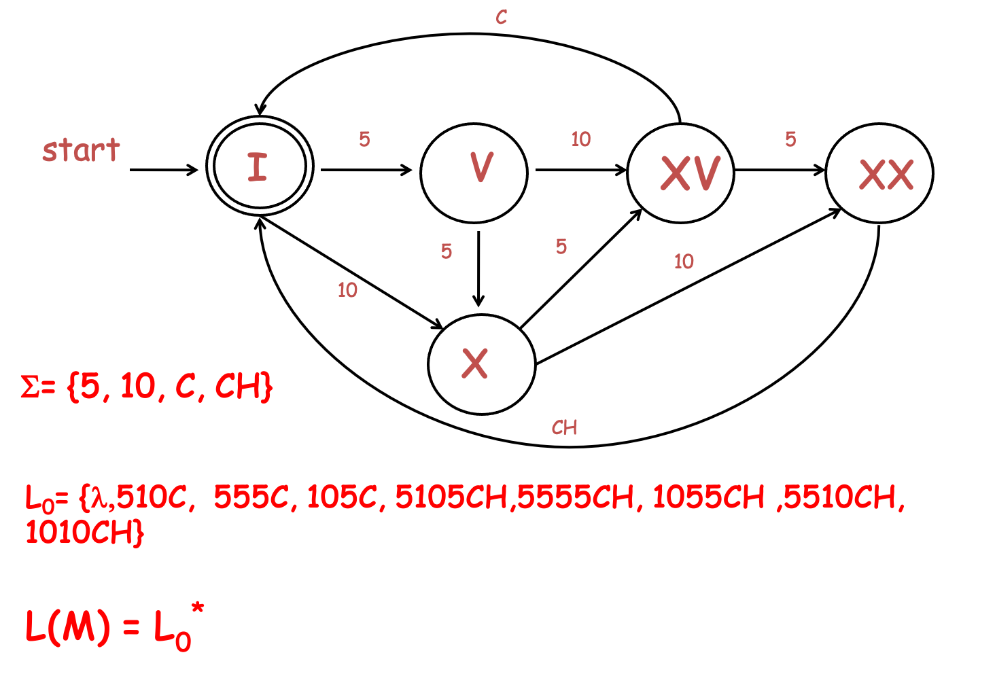
Ejemplo 2: Máquina expendedora
Transformamos el AFND del problema de la máquina expendedora en una RE
Universidad Nacional de Quilmes
Lenguajes Formales y Autómatas - S2 - 2023

Slide 28
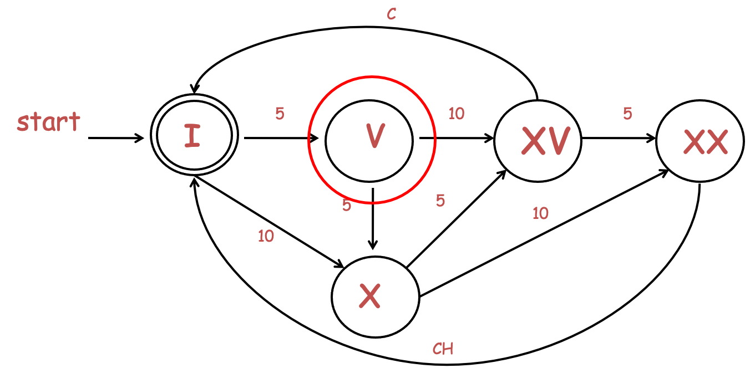
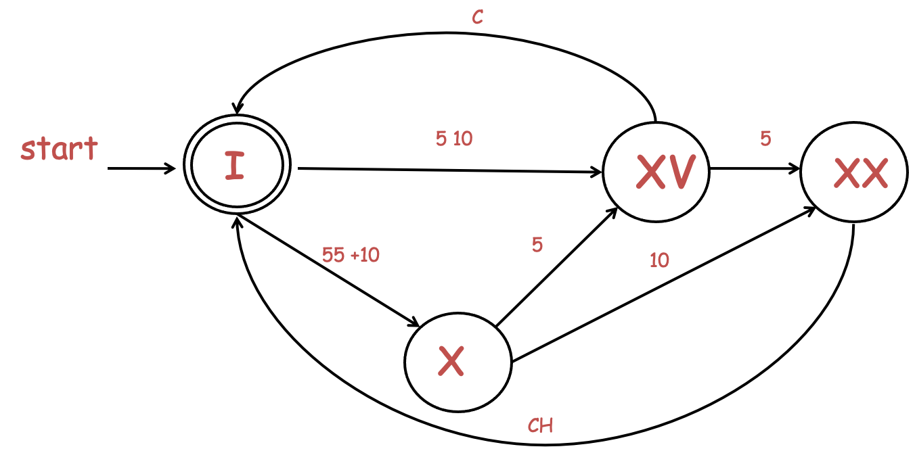
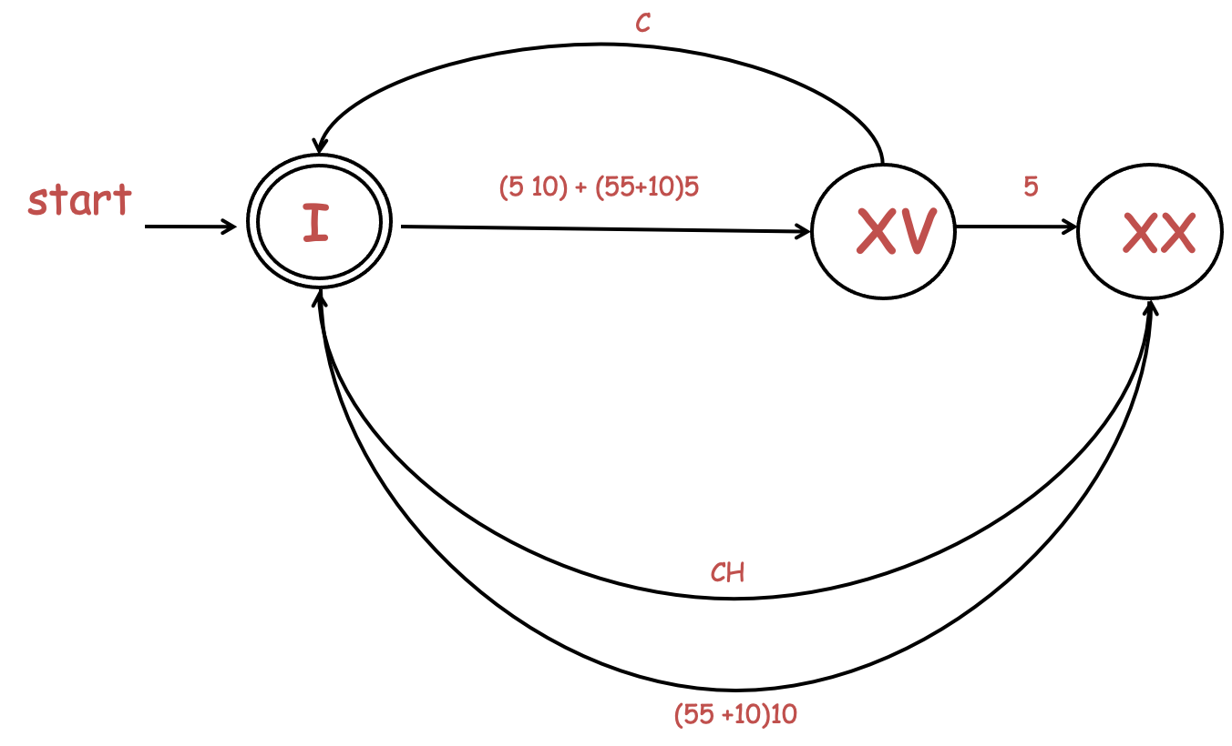
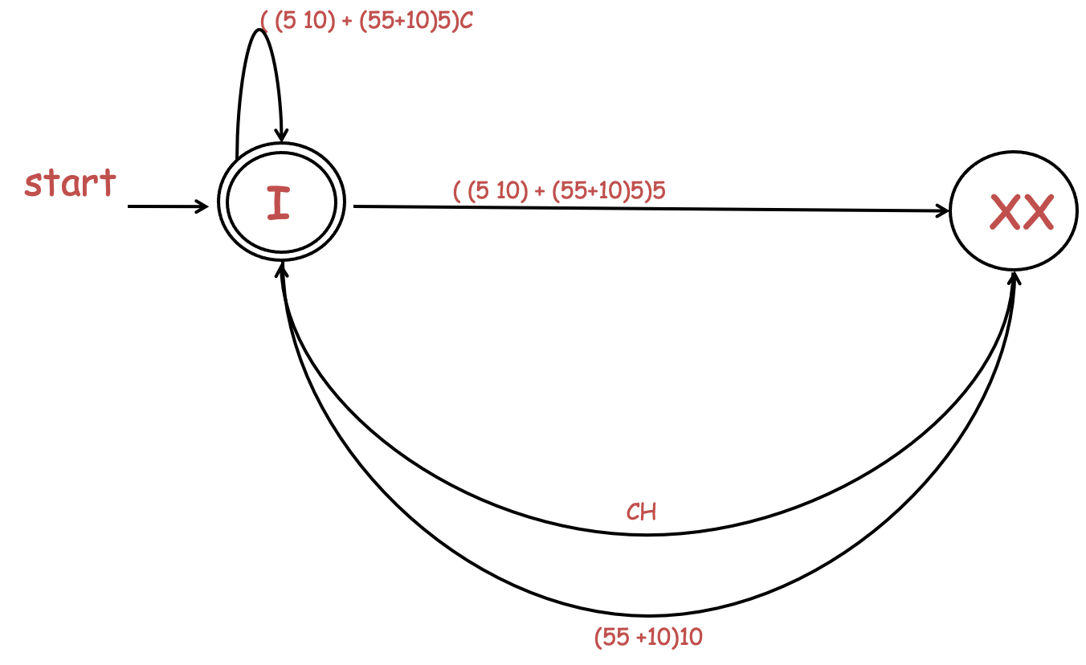
Ejemplo 2: Máquina expendedora
Primer paso: Eliminar estado V
Segundo paso: Eliminar estado X Tercer paso: Eliminar estado XV
Universidad Nacional de Quilmes
Lenguajes Formales y Autómatas - S2 - 2023

Slide 29
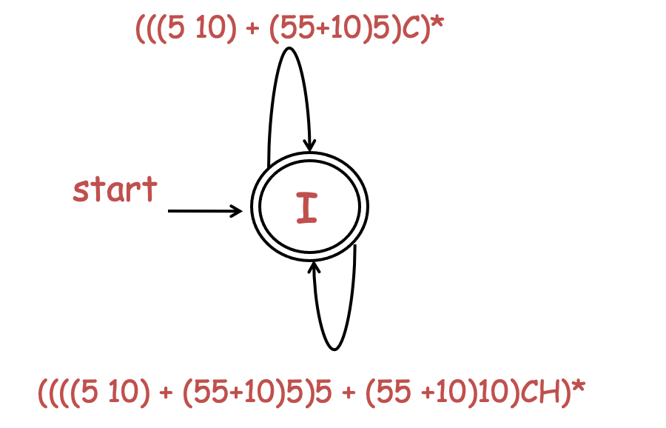
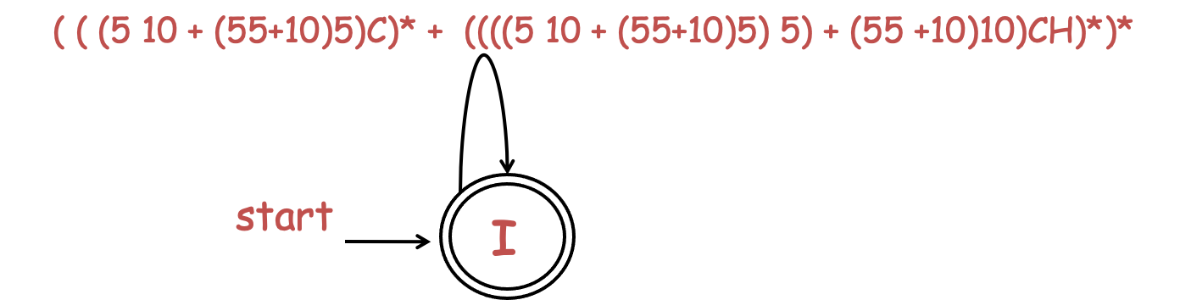
Ejemplo 2: Máquina expendedora
Cuarto paso: Eliminar estado XX
Paso final
Vemos que: r = ((((510) + (55+10)5)C)* + ((((510 + (55+10)5)5 + (55 +10)10)CH)*)* = L(r) = L₀*
Universidad Nacional de Quilmes
Lenguajes Formales y Autómatas - S2 - 2023

Slide 30
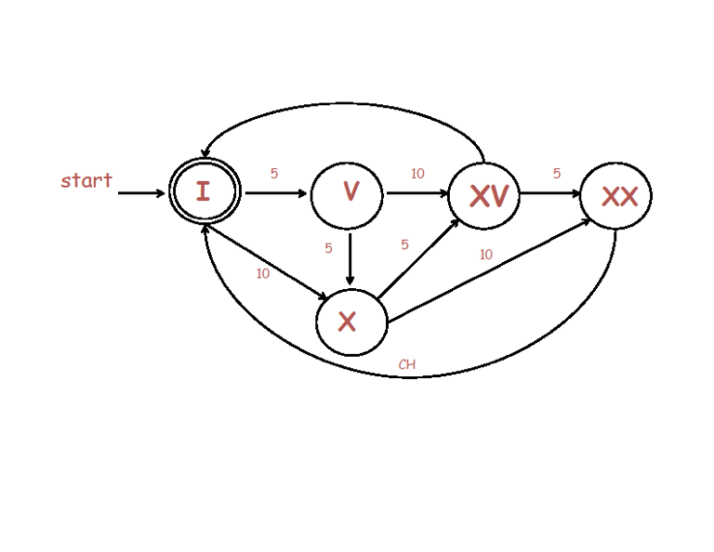
Observación
Sintaxis Semántica
r = ((((510) + (55+10)5)C)* + ((((510 + (55+10)5)5 + (55 +10)10)CH)*)*
L₀*
L
L
Universidad Nacional de Quilmes
Lenguajes Formales y Autómatas - S2 - 2023

Slide 31
Representación estándar de los Lenguajes Regulares
AFND
N
AFD
M
ER
r
Sintaxis
L(N)
L(M)
L(r)
Lenguajes regulares
Semántica
L(M) = L(N) = L(r)
Universidad Nacional de Quilmes
Lenguajes Formales y Autómatas - S2 - 2023

Slide 32
Nota: Cuando decimos “Tenemos un lenguaje regular L” nos referimos a “El lenguaje L está en una representación estándar” ( AFD, AFND, ER )
Universidad Nacional de Quilmes
Lenguajes Formales y Autómatas - S2 - 2023

